Slide 1
石锤定位视觉方案（3D）
推动机器视觉无所不在的存在
视觉小百科

Slide 2
目录
项目描述
项目验证
1
2
2
目录
目录
目录
3
配置清单
3
4
逻辑流程
4
评估结果&注意事项
5
6
售后服务

Slide 3
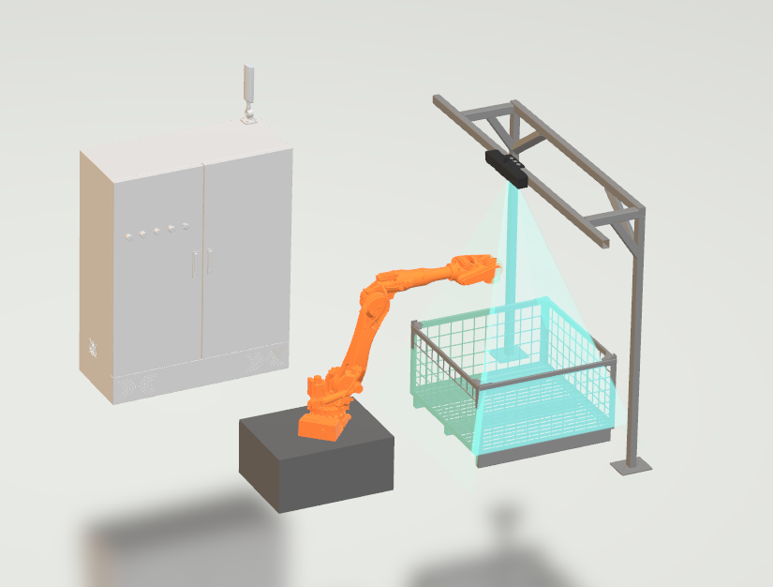
一、项目描述
●产品名称：石锤
●产品材质：石头
●产品颜色：青灰色
●产品表面状态：否
●产品尺寸(mm × mm × mm)：250*30*30
●定位精度要求(视觉)：2
●检测时产品运动速度(m/s)：0
●搜索范围(mm × mm × mm)：600.0 * 400.0 * 100.0
●工作节拍(pcs/min)：20
●相机安装方式：眼在手外
●工作距离(mm)：1150
方案布局图

Slide 4

二、项目验证
参数名称 | 参数值
3D结构光相机型号 | DPS1000B
3D结构光相机类型 | 3D结构光相机
中场视野 | 890×555
相机精度 | 0.1mm@1m
采集时间 | 1
Z(工作距离) = 1150mm, X视野大小 = 555mm, Y视野大小 = 890mm, Z向视野大小 = 700mm
视野图

Slide 5

二、项目验证
检测流程

Slide 6

三、配置清单
系
统
构
成

Slide 7
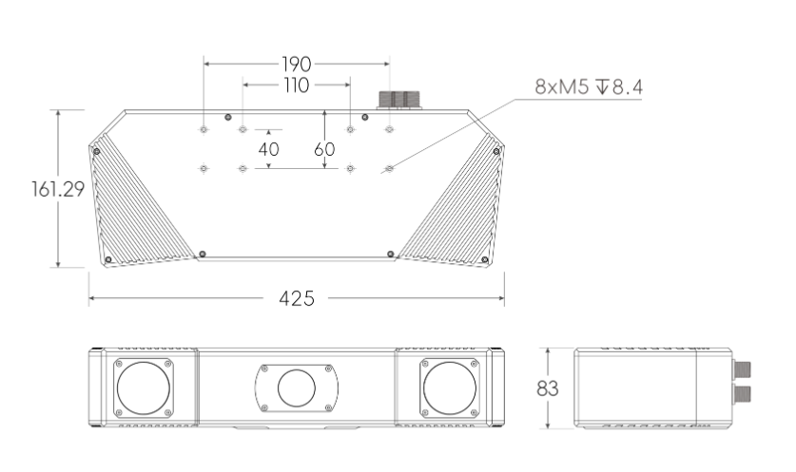
三、配置清单
相机尺寸图

Slide 8
三、配置清单
序号 | 名称 | 型号 | 单位 | 数量 | 厂家
1 | 3D结构光相机 | DPS1000B | 台 | 1 | 大华/dahua
2 | 工控机 | - | 台 | 1 | -
3 | 显示器 | - | 台 | 1 | -
4 | 软件 | Mech-Vision-VIZ | 套 | 1 | 梅卡曼德/MechMind

Slide 9
四、逻辑流程
逻辑流程
├── 图像采集
│ └── 使用"从相机获取图像"步骤，连接工业相机并配置参数组，确保采集到覆盖搜索范围(600×400×100mm)的高质量点云数据。设置相机触发模式为静态采集，适应静止工件检测需求。
├── 预处理
│ ├── 应用"点云降采样"步骤，设置体素大小为2mm，降低数据复杂度以提升处理效率
│ ├── 执行"点过滤"步骤，移除离群点并保留有效点云区域
│ ├── 使用"提取3D ROI内点云"步骤，限定搜索范围至600×400×100mm的立方体空间
│ └── 添加"计算点云法向并估计边缘"步骤，增强工件表面特征识别能力
├── 3D工件定位
│ ├── 通过"3D匹配"步骤建立石锤点云模板，设置匹配精度为±2mm
│ ├── 使用"计算平面点云的位姿和尺寸"步骤，提取工件中心位姿及250×30×30mm尺寸信息
│ ├── 应用"位姿变换"步骤，将相机坐标系下的位姿转换为机器人坐标系
│ └── 添加"根据阈值对数值进行分类"步骤，过滤超出定位精度要求的异常位姿
├── 结果处理
│ ├── 使用"限制输出的个数"步骤，确保单次处理不超过20个工件（匹配工作节拍）
│ ├── 通过"位姿求逆"步骤校正抓取方向，使Z轴垂直于工件表面
│ └── 添加"生成抓取点"步骤，设置抓取偏置高度为50mm，生成安全抓取路径
├── 通信处理
│ ├── 配置"输出"步骤，通过自定义端口传输抓取位姿数据至机器人控制系统
│ └── 启用"外参精度验证工具"，实时监测标定参数稳定性（精度阈值±2mm）
└── 统计处理
├── 使用"统计3D点的个数"步骤，验证每批次检测数量与实际来料一致性
└── 添加"统计数据列表中指定层级的元素个数"步骤，记录有效位姿数量用于节拍分析

Slide 10
五、评估结果&注意事项
05 评估结果 & 注意事项
现场环境
相机安装
物料一致性
风险点：强环境光干扰导致点云数据失真
解决方案：加装遮光罩并控制现场照明强度
风险点：1150mm长距离安装易受振动影响定位精度
解决方案：采用刚性支架+减震垫组合固定设备
风险点：青灰色石材反光特性可能导致表面特征识别偏差
解决方案：预置多角度模板库并启用动态阈值补偿算法

Slide 11

六、售后服务
该设备上线后使用初期，我们会派专人进行全程跟踪；
处理解决可能发生的设备异常；
对现场人员进行培训指导；
设备调试完成后：售后服务一年；
若客户提出设备升级需求，我们会及时为您提供升级新方案。

Slide 12


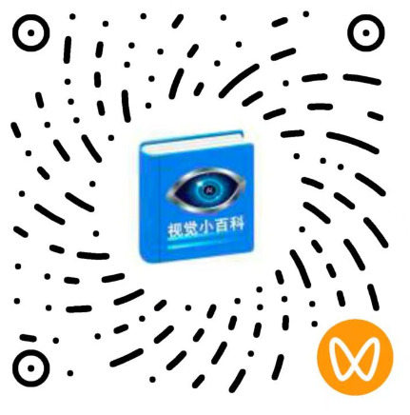
感谢关注
视频号
抖音
更多信息请访问：www.ytzrtx.com

